Slide 1
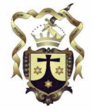
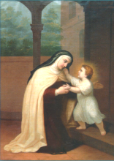
ORDEN SEGLAR DE CARMELITAS DESCALZOS
III REUNIÓN CICLA BOLIVARIANA OCDS
ECUADOR – PERÚ – COLOMBIA
Agosto 24 al 29 de 2014
Villa de Leyva (Boyacá) - COLOMBIA

Slide 2
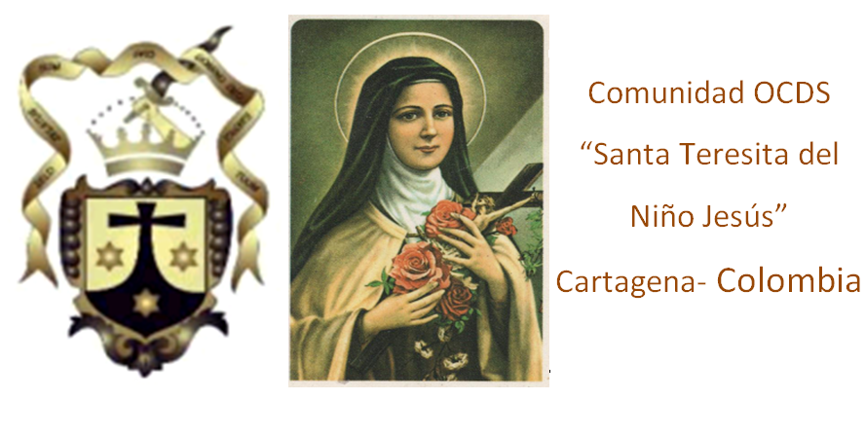

Comunidad
“santa TERESITA DEL NIÑO JESÚS”
Cartagena - Colombia

Slide 3
Fecha Fundación: Enero 22 de 2011
Fundadora: Astrid Castillo García (q.e.p.d.)
Parroquia: San José de Torices
Primeros Miembros:
Aminta Sierra de Chimá,
Nancy Morelos,
Astrid Gaitán,
Delly Garcés,
Rocío de la Ossa,
Carmen Gazabón Serge,
Leyda Pájaro y
Juana Zarza (apoyo de Arjona)

Slide 4
Aspectos Relevantes
Dentro de los miembros de la comunidad, somos servidores en nuestras respectivas parroquias como ministras de la Palabra, ministros extraordinarios, salmista y canto litúrgico y líderes de pequeñas comunidades o misión permanente de la Arquidiócesis de Cartagena.
Además de la formación carmelitana tenemos formación en la Escuela San Pablo de la RCCC, Instituto de Emaús , Cursos Bíblicos y formación para laicos en San Carlos Borromeo.
Se imparte formación de salmistas y bíblica.

Slide 5
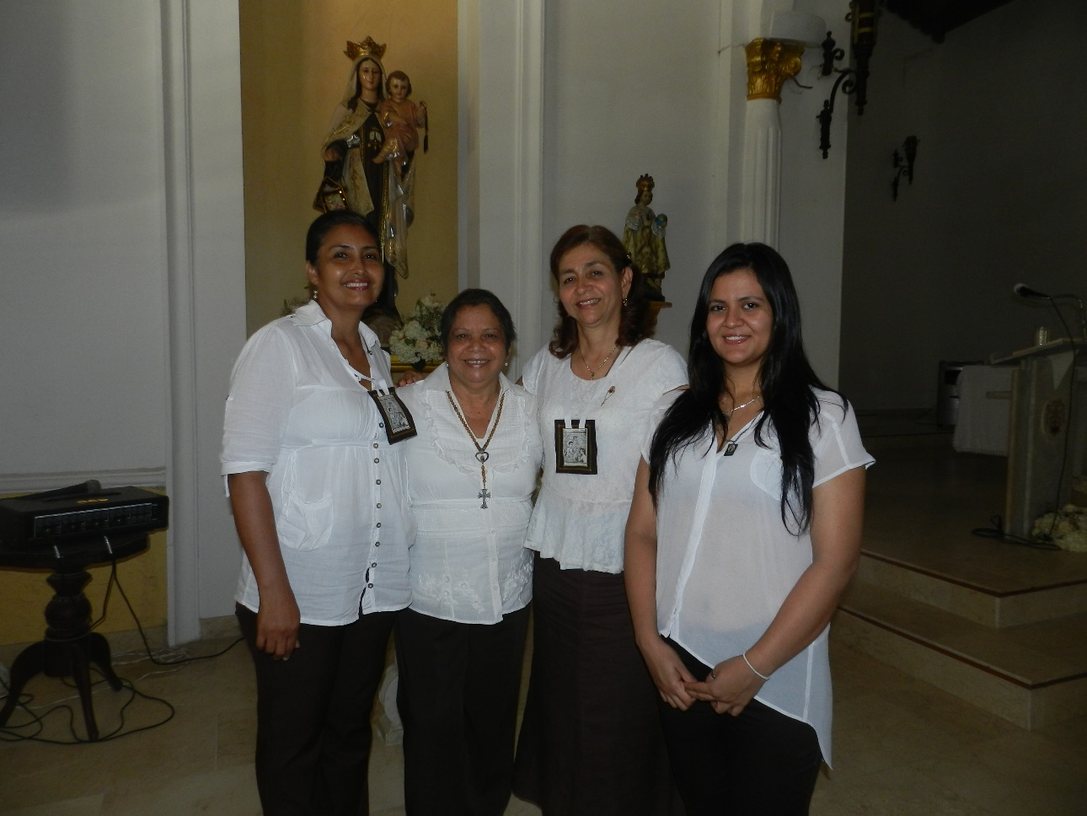
Actualmente somos…

Slide 6
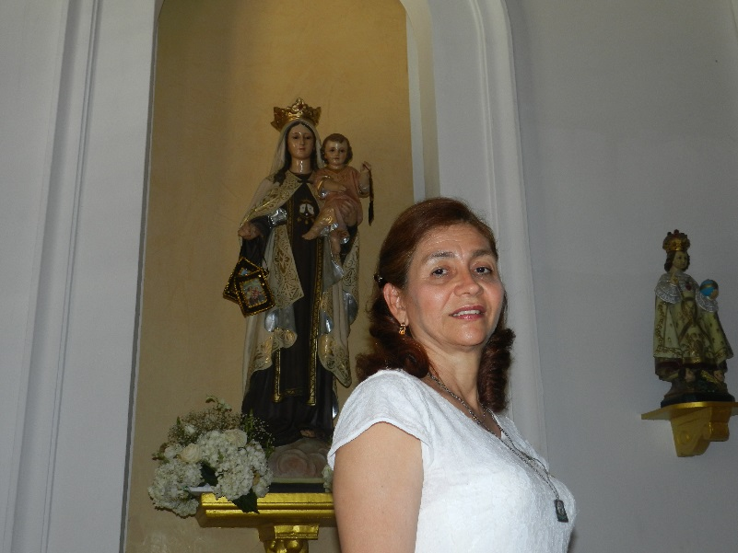
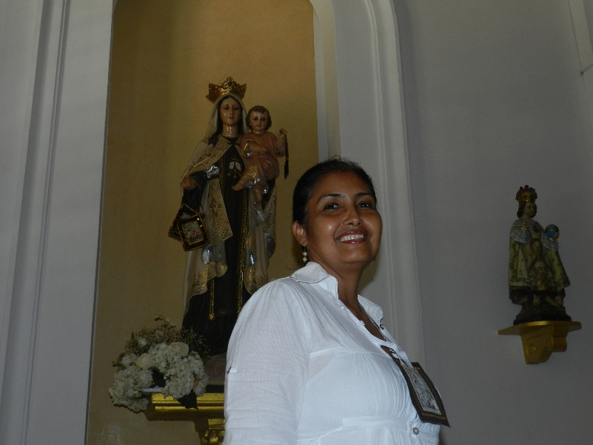
Iniciación
Aminta Sierra de Chimá
Astrid Gaitán

Slide 7
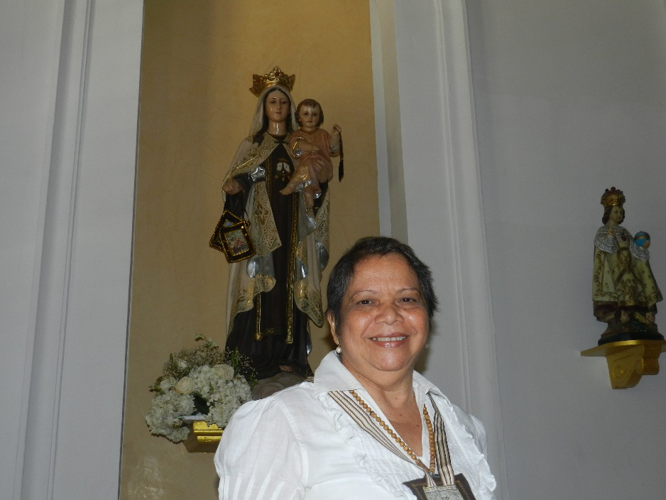
Primera Promesa
Carmen Gazabón Serge

Slide 8
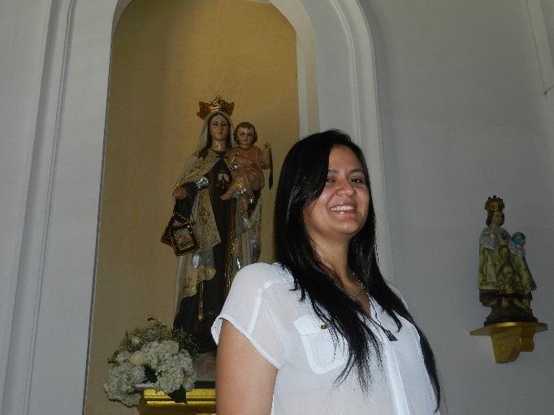
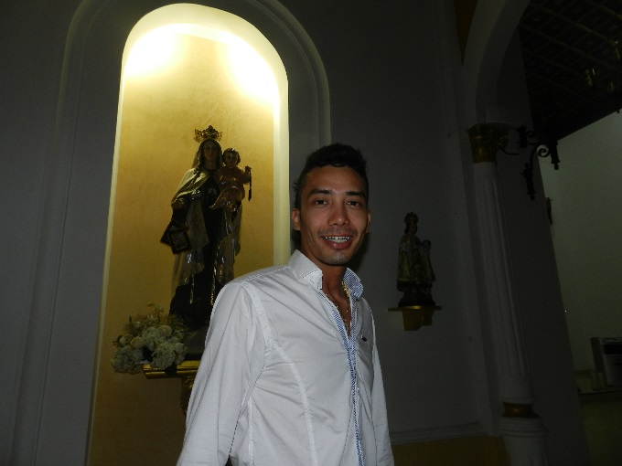
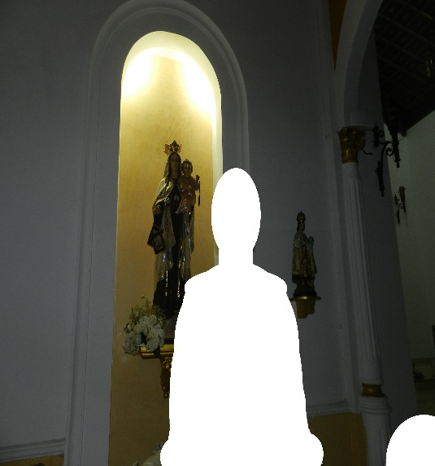

En formación
Laura López Abuchar
Ricardo Serge Gaitán
Delly Garcés
Eliecer Meza Gamarra
Katerine Zuluaga Gutiérrez

